Slide 1

Анализ аудитории Netflix
Фарафонов Максим

Slide 2

Вводные данные
Набор данных: Netflix Userbase Dataset
Подготовка и очистка данных: Python (VS Code)
Анализ данных: SQL (База данных: SQLite)
Источник данных: сайт Kaggle.com

Slide 3

Цели и задачи
Цель – применить полученные на курсе знания и навыки в работе с данными
Задачи:
Провести анализ пользователей (рассчитать средний, минимальный и максимальный возраст)
Выяснить, какой вид подписки наиболее популярен среди пользователей
Посмотреть, какая страна занимает 1 место по количеству активных подписок
Проверить, какое устройство наиболее популярно среди пользователей

Slide 4
Этапы работы над проектом
1. Загрузка и обработка данных в Visual Studio Code с использованиям библиотек Python
2. Проведение profiling отчёта на выявление дубликатов и пустых значений
3. Приведение атрибутов к одному naming convention
4. Проверка типов данных и их изменение при необходимости
5. Выгрузка в БД
6. Составление документации
7. Анализ полученных данных
8. Визуализация

Slide 5

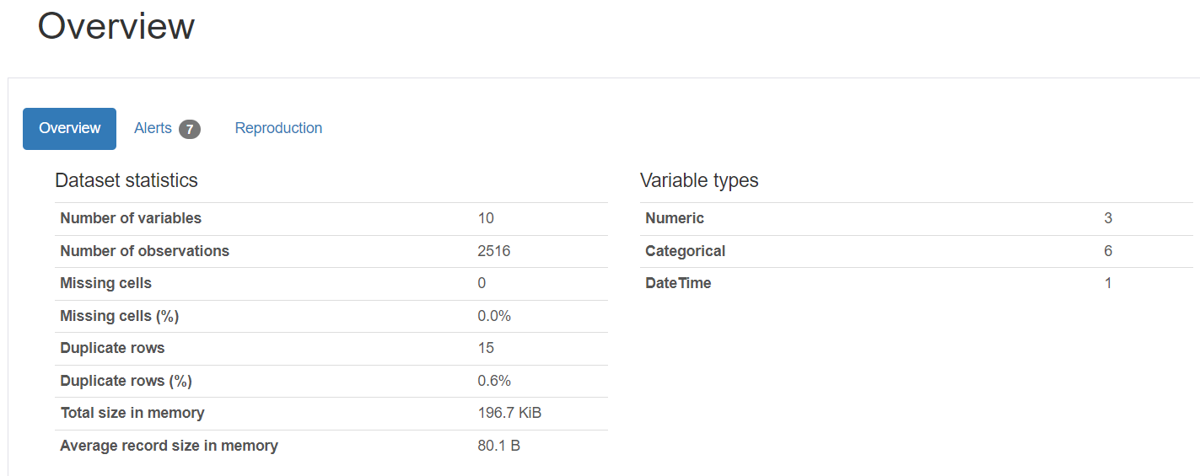
Profile report

Slide 6

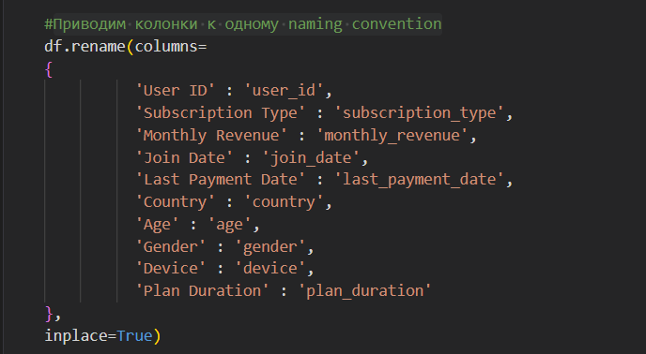

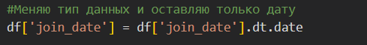
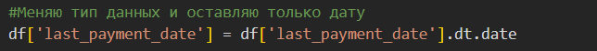
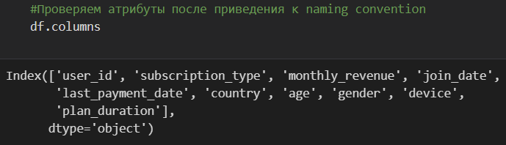
Первичная обработка данных

Slide 7
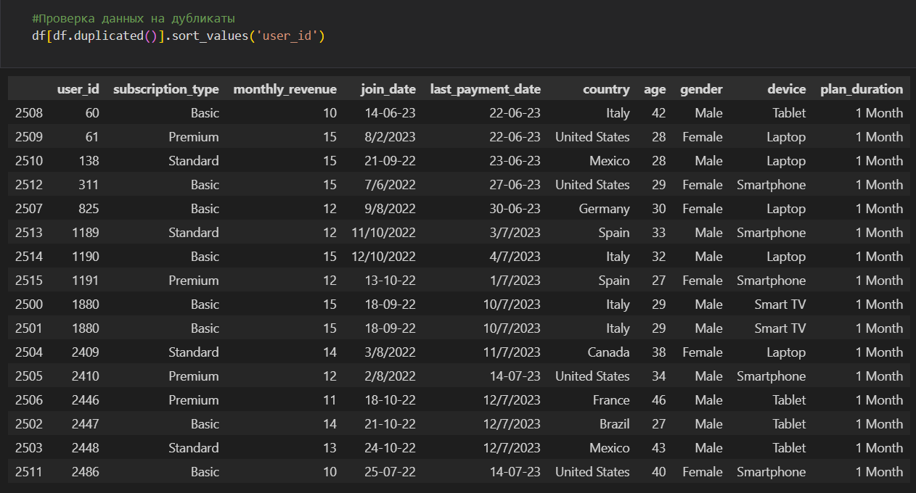
Первичная обработка данных

Slide 8

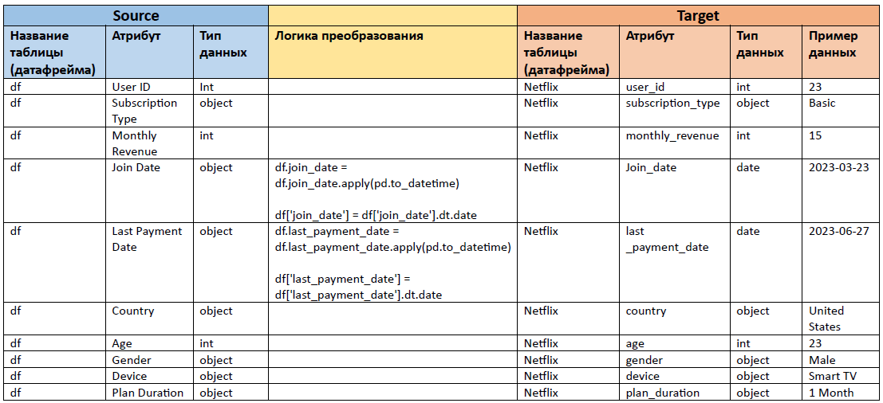
Source to target

Slide 9
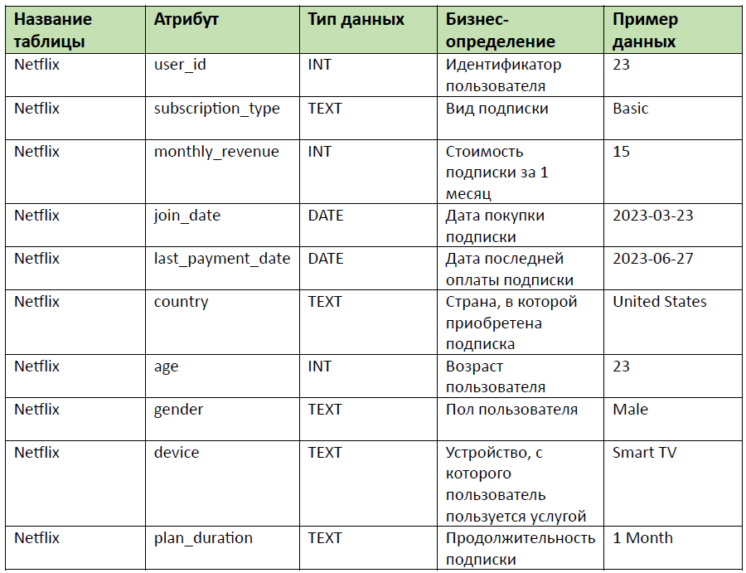
Словарь данных

Slide 10

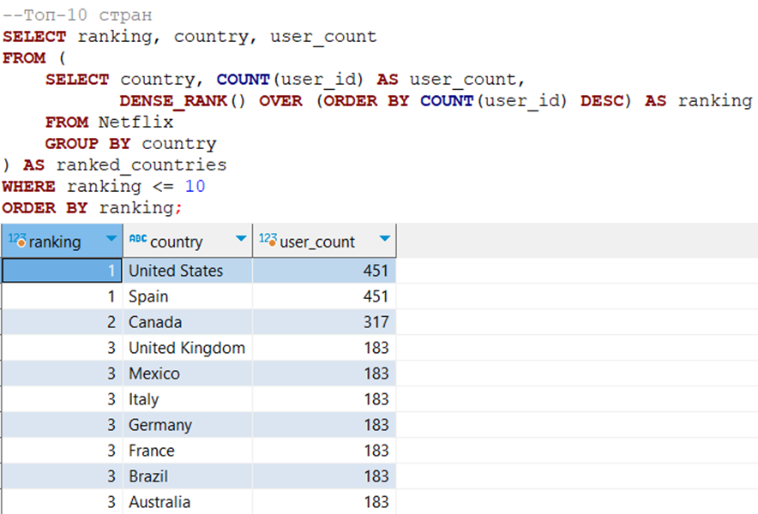
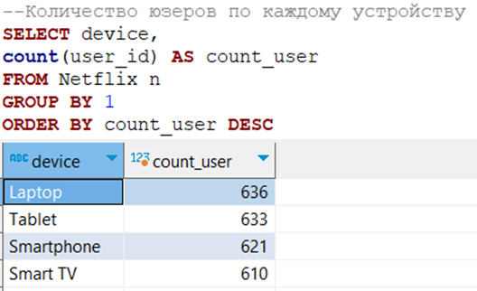
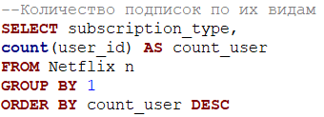
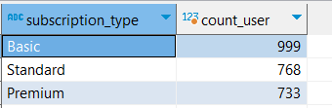
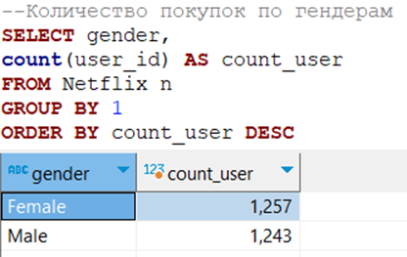
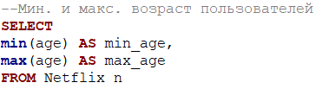



Анализ данных

Slide 11
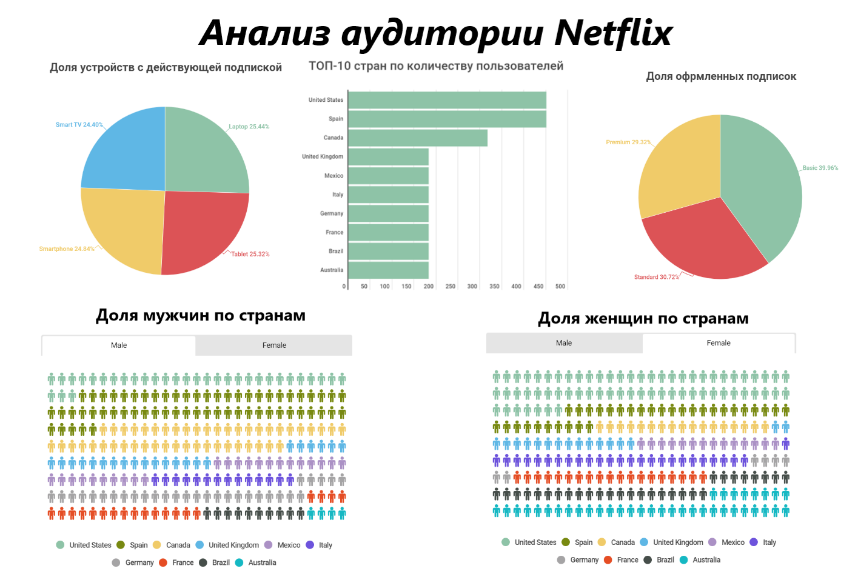

Slide 12

Выводы
В результате исследования удалось выяснить, что сервис Netflix наиболее популярен среди жителей США, Испании и Канады.
Самая продаваемая подписка – Basic. Это обусловлено тем, что её стоимость является наименьшей из предложенных.
С небольшим отрывом устройство Laptop лидирует в списке самых популярных устройств, на котором пользователи предпочитают смотреть контент

